Slide 1
Навчання англійської мови молодших школярів. Компетентнісний підхід.
Підготувала: вчитель початкових класів Гіс Оксана Іванівна

Slide 2
Викладання англійської мови молодшим школярам: грамотний підхід
Викладання англійської мови молодшим школярам є важливим етапом у розвитку їхніх навичок іноземної мови. Дана презентація присвячена впровадженню грамотного підходу до викладання англійської мови на рівні початкової школи. Він охоплює різні методи та техніки, які допомагають учням розвивати свої комунікативні, мовні та культурні компетенції англійською мовою.

Slide 3
Викладання англійської мови на початковому рівні
У молодшому шкільному віці викладання англійської мови має вирішальне значення для навичок розмовної мови, оскільки це важливий етап у їх формуванні. Діти в цьому віці мають природні здібності до вивчення іноземних мов, тому грамотний і структурований підхід до викладання англійської мови може допомогти максимально використовувати ці можливості.

Slide 4

Що таке грамотний підхід?
Компетентнісний підхід – це системний підхід до навчання, який передбачає формування учня як мовної особистості.
Метою грамотного підходу є не тільки навчання учнів англійської мови, а й формування таких компетенцій, як:
комунікативна компетентність;
мовна компетенція;
культурна компетентність.

Slide 5
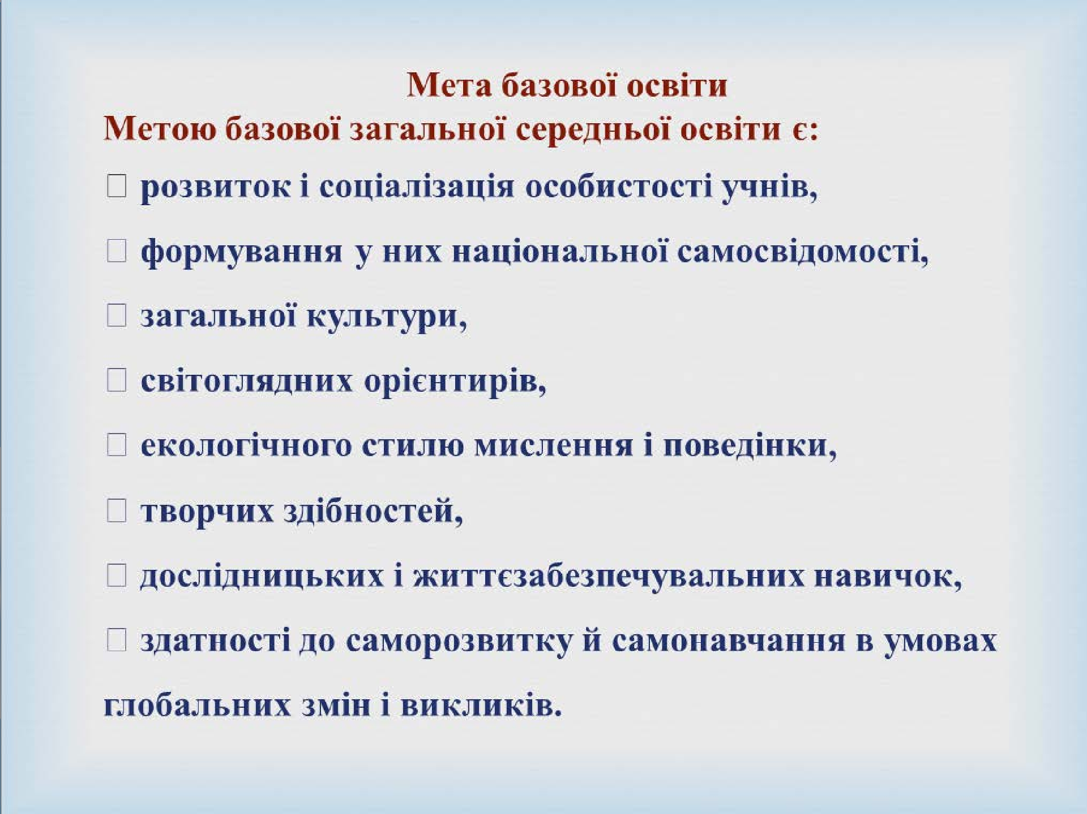

Slide 6
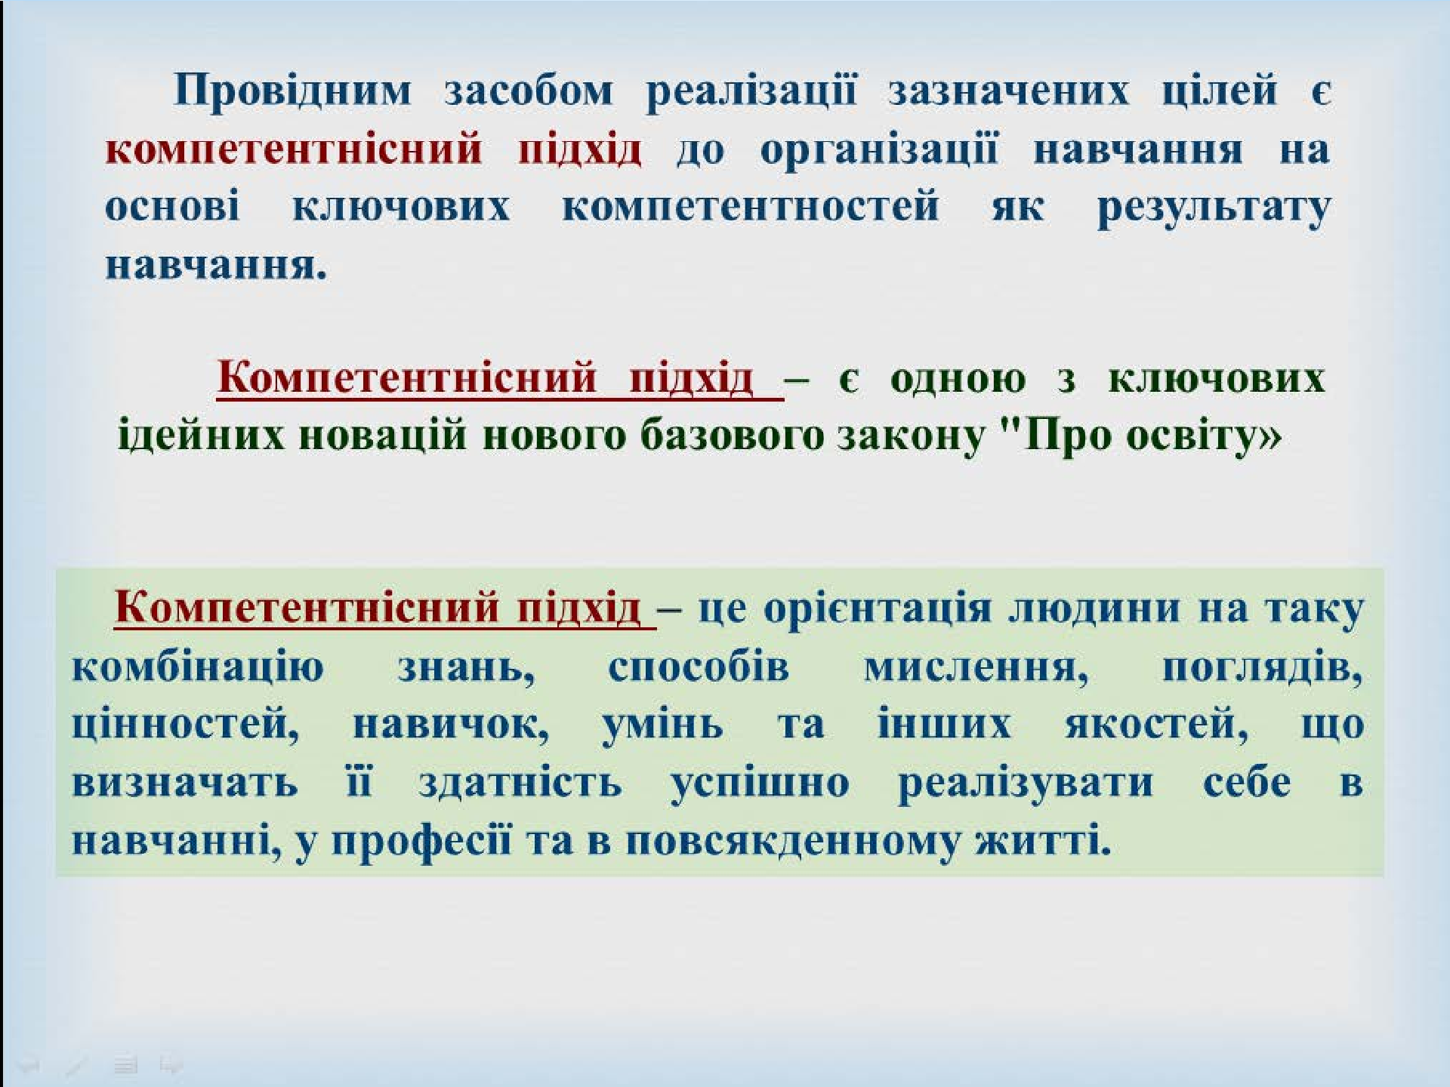

Slide 7
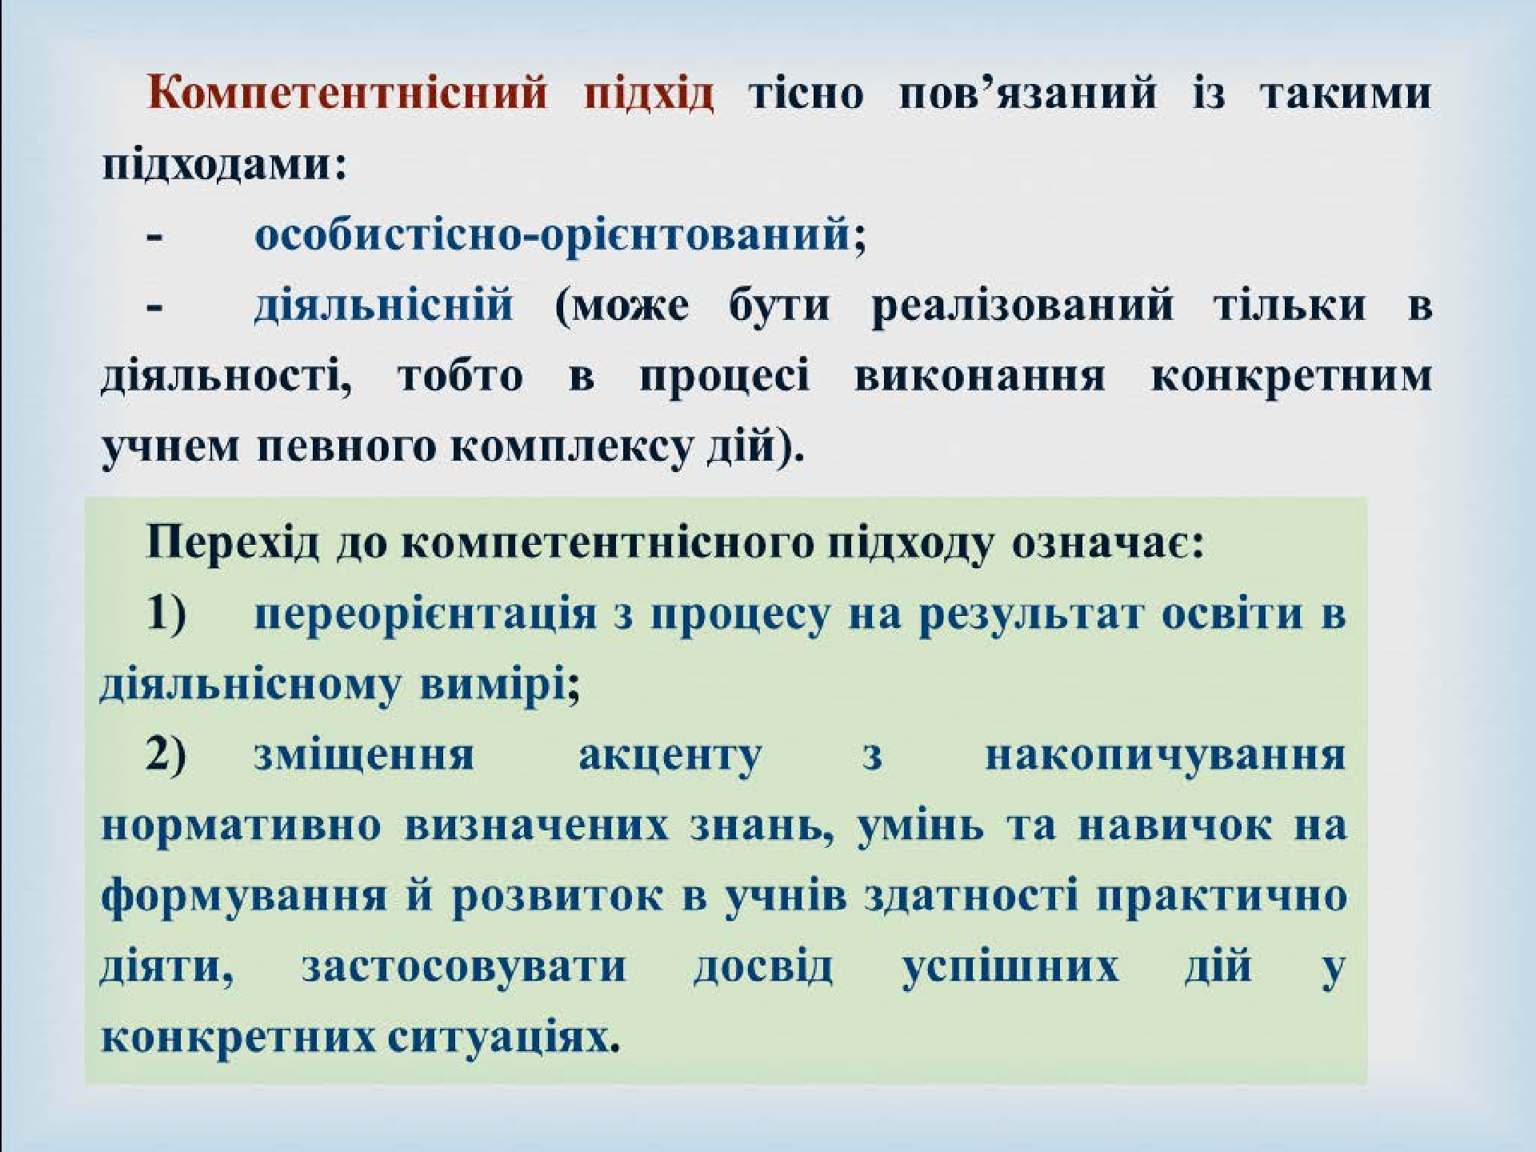

Slide 8
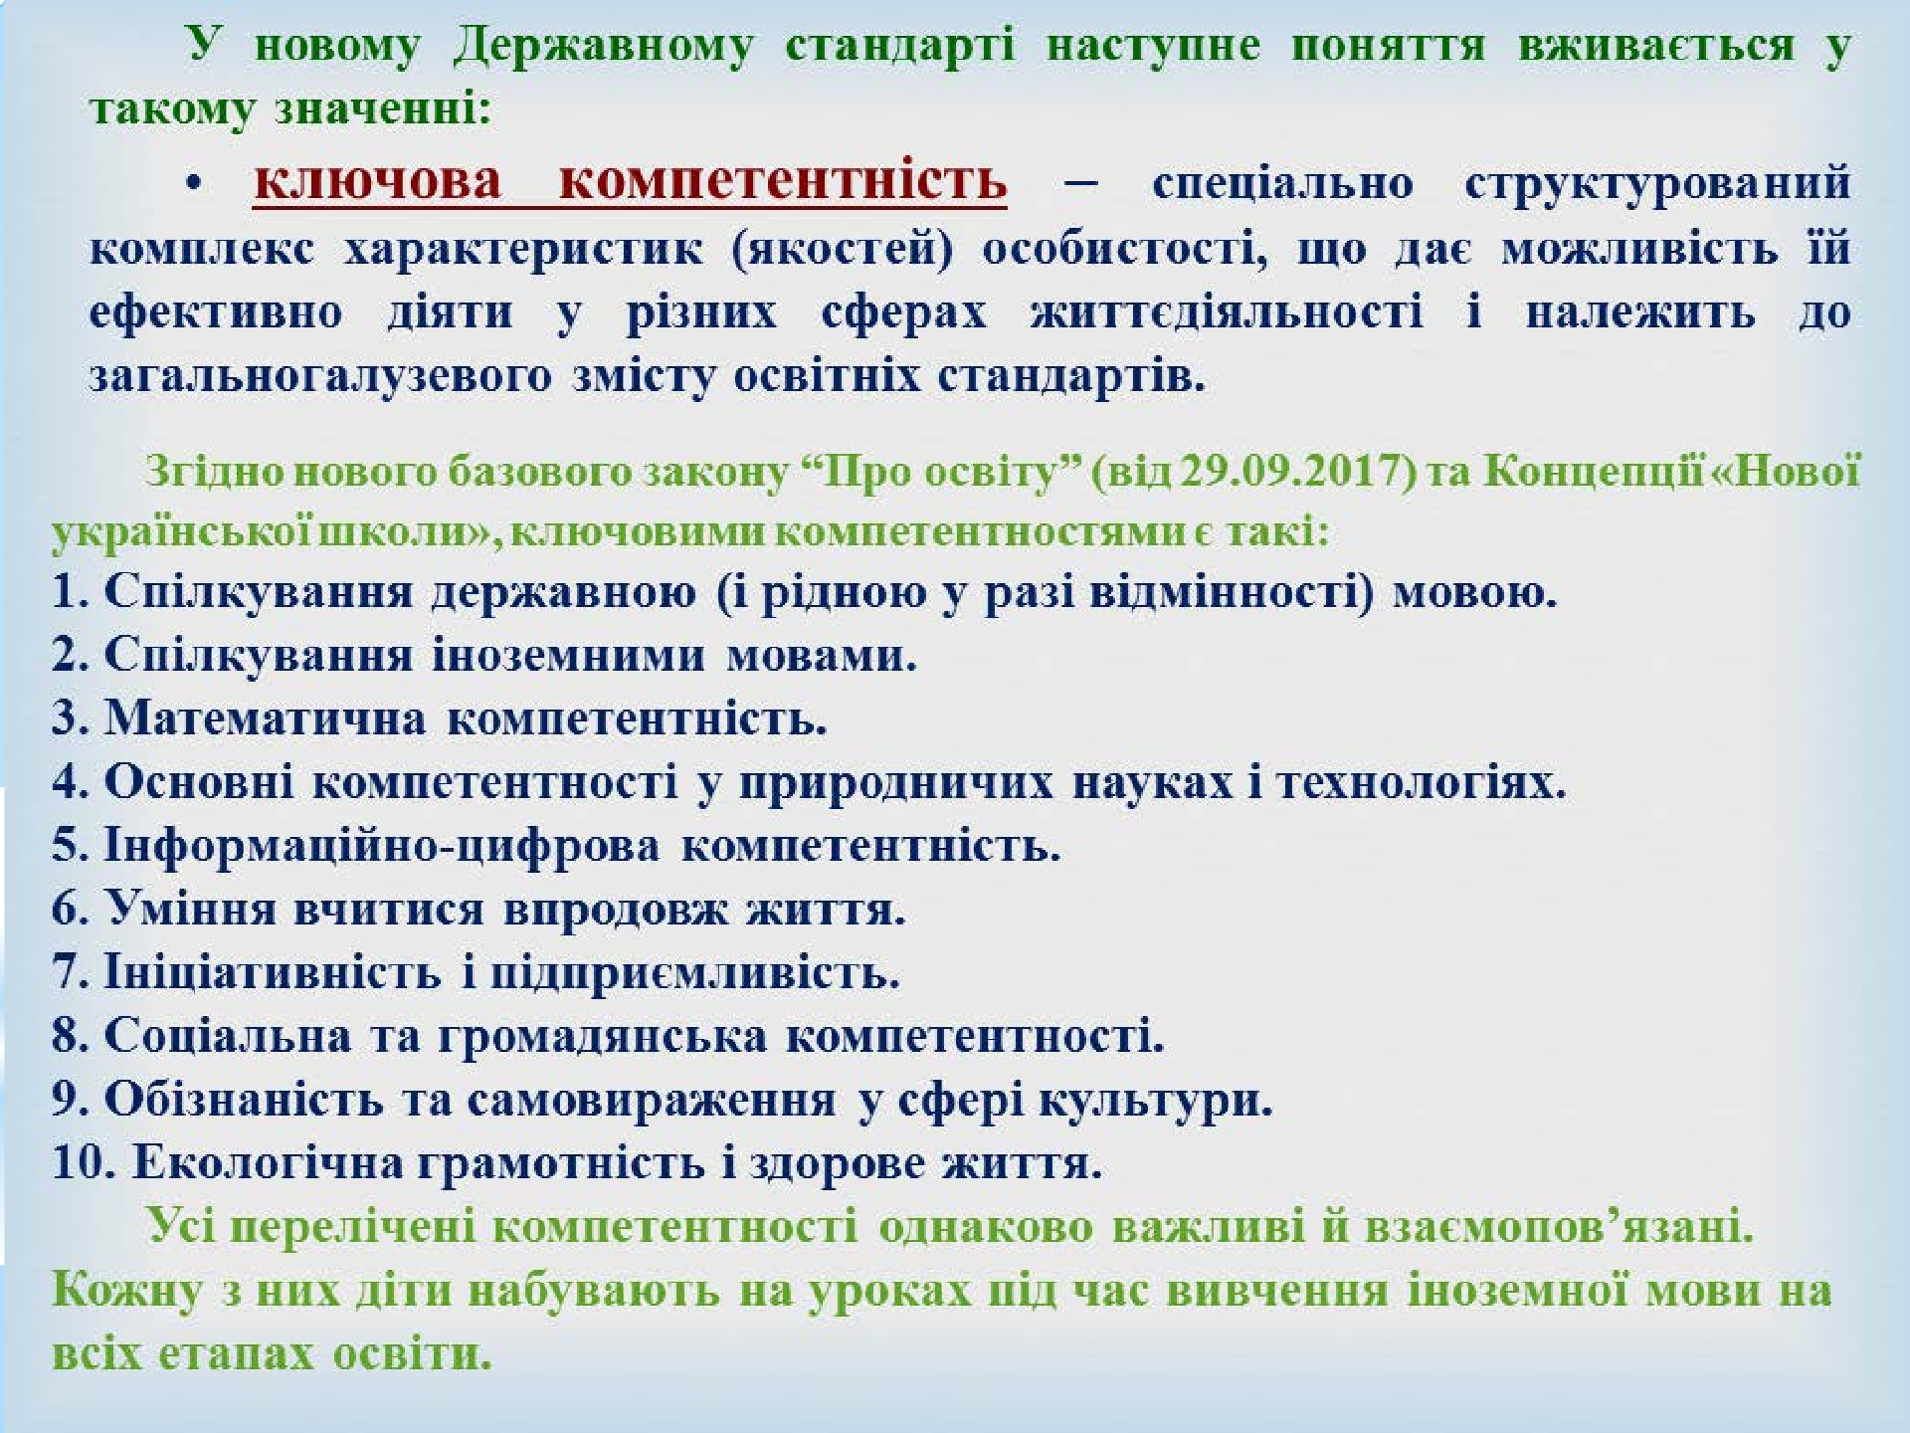

Slide 9
Складові компетентнісного підходу
Методична складова - передбачає використання ефективних методів і прийомів навчання, що сприяють формуванню мовних компетенцій.
Дидактичний компонент - передбачає використання дидактичних матеріалів, які відповідають віковим особливостям дітей і сприяють формуванню мовних компетенцій.
Організаційна складова - передбачає створення умов для ефективного навчання, таких як: належна організація освітнього процесу; забезпечення індивідуального підходу до учнів; створення мотиваційної атмосфери на заняттях.

Slide 10
Методична складова
Методологічна складова передбачає використання таких методів і прийомів навчання, як:
ігрові методи;
мовленнєві ігри;
ситуативно-рольові ігри;
проектні методи;
методи критичного мислення.

Slide 11
Дидактичний компонент
Дидактична складова передбачає використання таких дидактичних матеріалів, як:
аудіо- та відеозаписи
тексти
інтерактивні матеріали
цифрові освітні ресурси

Slide 12

Організаційна складова
Організаційна складова передбачає створення умов для ефективного навчання, таких як відповідність навчального матеріалу віковим особливостям учнів, індивідуальний підхід до учнів, мотиваційна атмосфера на заняттях.

Slide 13

Формування комунікативної компетентності
Комунікативна компетентність – це здатність учнів розуміти та використовувати англійську мову в різноманітних комунікативних ситуаціях.
Формування комунікативної компетенції передбачає розвиток в учнів таких умінь як:
аудіо та говоріння;
читання і письмо.

Slide 14

Формування мовної компетенції
Мовна компетентність – це знання учнями мови, її структури та правил. Формування мовної компетенції передбачає розвиток у учнів таких знань, як:
лексика;
граматика;
фонетика.

Slide 15

Формування культурної компетентності
Культурна компетентність – це розуміння культурних особливостей англомовних країн.
Формування культурної компетенції передбачає ознайомлення учнів з такими аспектами англійської культури, як:
історія;
традиції;
звичаї.

Slide 16
Переваги компетентісного підходу
Дозволяє формувати в учнів мовні компетенції на високому рівні
Сприяє розвитку особистісних якостей учнів
Робить вивчення англійської мови цікавим

Slide 17
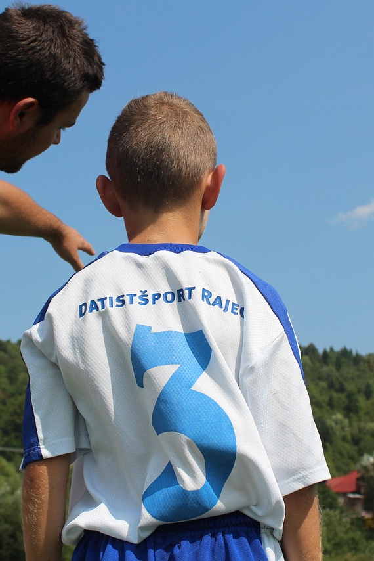
Ігрові методи навчання
Ігрові методи навчання є одним з найбільш ефективних методів формування мовних компетенцій у молодших школярів.
Ігри допомагають учням:
розслабитися і відчути себе комфортно в мовній атмосфері;
бути зацікавленим у вивченні англійської мови;
розвивати комунікативні навички.

Slide 18
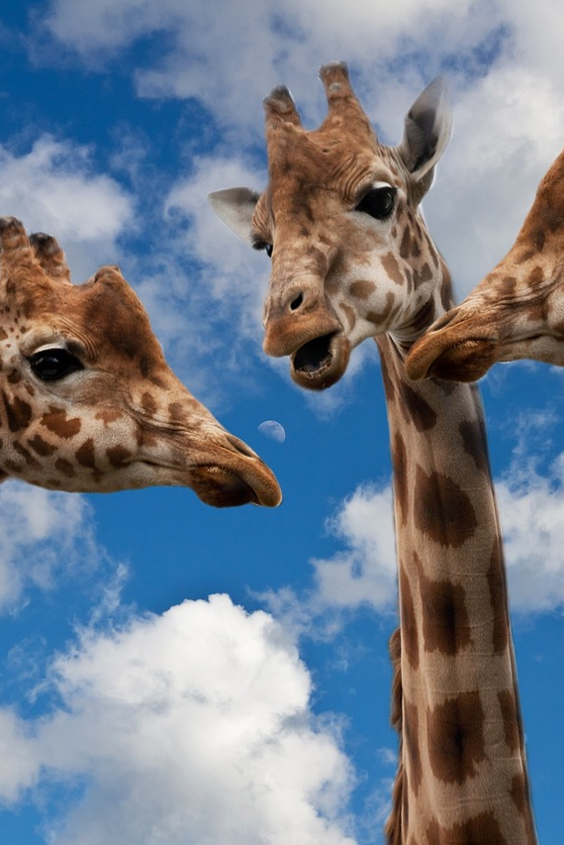
Мовленнєві ігри
Мовленнєві ігри спрямовані на розвиток навичок усного та аудіоперекладу.
ігри з відтворенням діалогів;
ігри з рольовими іграми;
ігри з інсценуванням

Slide 19

Ситуативно-рольові ігри
Ситуативно-рольові ігри спрямовані на розвиток мовленнєвих навичок у різних комунікативних ситуаціях.
ігри про подорожі;
Ігри з покупками;
Ігри з відвідуванням лікаря.

Slide 20

Методи проєктів
Проєктні методи спрямовані на розвиток творчих здібностей та самостійності учнів.
Проєкти з виготовлення продукції.
Науководослідні проекти.
Проєкти зі створення мультимедійних продуктів.

Slide 21
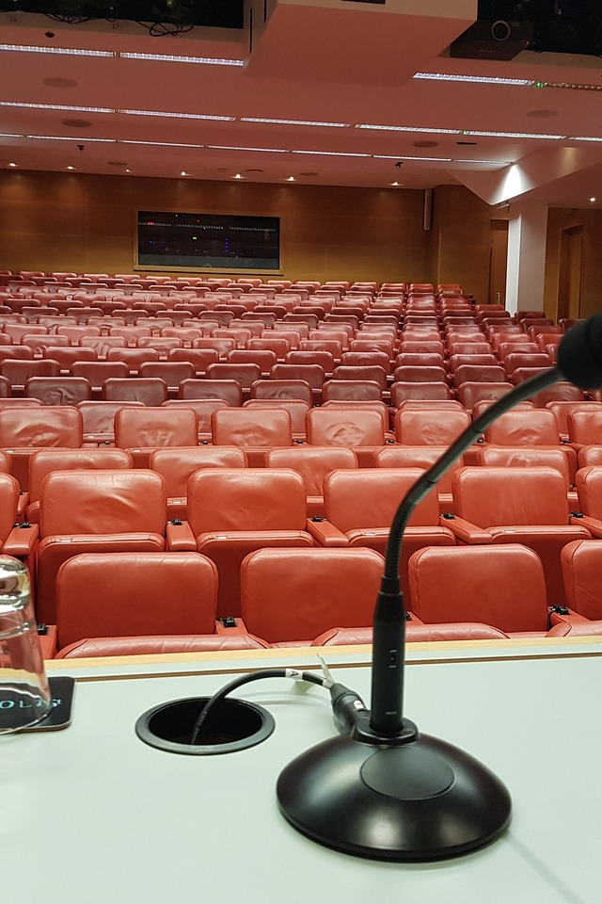
Техніки критичного мислення
Методи критичного мислення спрямовані на розвиток в учнів уміння аналізувати та оцінювати інформацію.
методи дебатів;
методи розв'язання проблем;
методи критичного читання.

Slide 22

Використання текстів на уроках англійської мови
Тексти є важливим джерелом інформації для викладання англійської мови.
Тексти на уроках англійської мови можна використовувати для розвитку таких навичок, як:
читання;
розуміння прочитаного;
говоріння.

Slide 23

Використання аудіо- та відеоматеріалів на уроках англійської мови
Аудіо- та відеоматеріали є ефективним способом зацікавити учнів та зробити вивчення англійської мови цікавішим.
Аудіо та відеоматеріали на уроках англійської мови можуть бути використані для розвитку таких навичок, як:
Аудіоінтерпретація
Говоріння

Slide 24

Використання цифрових освітніх ресурсів на уроках англійської мови
Цифрові освітні ресурси дозволяють учням отримувати доступ до інформації та виконувати завдання в будь-який час і в будь-якому місці.
Цифрові освітні ресурси на уроках англійської мови можуть бути використані для розвитку таких навичок, як:
Говоріння
Письмо
Читання

Slide 25

Відповідність навчального матеріалу віковим особливостям учнів
Важливо, щоб навчальний матеріал на уроках англійської мови відповідав віку учнів.
У молодшому шкільному віці у дітей з'являється велика потреба в активному відпочинку та іграх.
Тому навчальний матеріал на уроках англійської мови повинен бути цікавим і захоплюючим.

Slide 26

Мотиваційна атмосфера на заняттях
Важливо створити мотиваційну атмосферу на уроках англійської мови. Це допоможе учням зацікавитися навчанням і досягти успіху. Для створення мотиваційної атмосфери на заняттях можна використовувати такі прийоми, як: розповіді про англомовні країни; використання цікавих матеріалів; проведення змагань та конкурсів.

Slide 27

Застосування технологій на уроках англійської мови
Технології можуть стати ефективним інструментом для викладання англійської мови.
Вони дозволяють учням отримувати доступ до інформації та виконувати завдання в будьякий час і в будь-якому місці.
Щоб використовувати технології на уроках англійської мови, ви можете використовувати різноманітні програми та веб-сайти.
.

Slide 28

Розвиток творчих здібностей
Викладання англійської мови в молодшому шкільному віці має сприяти розвитку творчих здібностей учнів.

Slide 29

Використання мультимедійних матеріалів
Мультимедійні матеріали, такі як відео, презентації та інтерактивні заходи, можуть бути ефективним способом залучити студентів і зробити вивчення англійської мови більш веселим і захоплюючим.
Мультимедійні матеріали можуть бути використані для розвитку таких навичок, як:
аудіоусний переклад;
Говорити;
Читання;
Написання.

Slide 30

Робота з батьками
Важливо залучати батьків до викладання англійської мови.
Батьки можуть підтримати дітей у навчанні та допомогти їм з домашніми завданнями.
Для роботи з батьками можна використовувати такі методи, як: проведення батьківських зборів; розсилка листів; Створення сайту або сторінки в соціальних мережах.

Slide 31

Оцінювання навчальних досягнень учнів
Оцінювання академічних досягнень учнів є важливою складовою викладання англійської мови. Оцінювання дозволяє вчителю відстежувати прогрес учнів і надавати їм зворотний зв'язок.
Для оцінки навчальних досягнень учнів можна використовувати такі методи, як:
усні відповіді;
письмові завдання;
тестові завдання.

Slide 32

Заходи з підвищення кваліфікації вчителів
Важливо, щоб викладачі англійської мови мали можливість підвищувати свою кваліфікацію. Це дозволить їм бути в курсі останніх тенденцій викладання англійської мови та використовувати ефективні методи викладання.
Участь у курсах підвищення кваліфікації
Читання професійної літератури
Участь у вебінарах та семінарах

Slide 33
Рекомендації
Для ефективного викладання англійської мови в молодшому шкільному віці рекомендується:
використовувати різні методи і прийоми навчання;
враховувати вікові особливості учнів;
створити мотиваційну атмосферу на заняттях;
залучати батьків до виховання;
проводити заходи з підвищення кваліфікації вчителів.

Slide 34
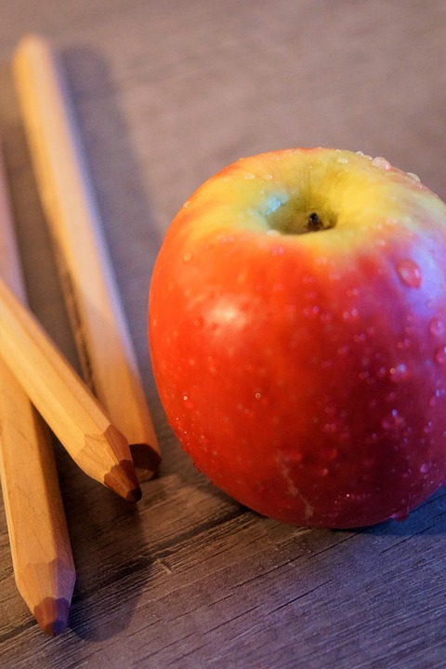
Висновок
Грамотний підхід до викладання англійської мови в молодшому шкільному віці є ефективним способом розвитку мовних компетенцій учнів. Для успішного застосування грамотного підходу необхідно використовувати різноманітні методи і прийоми навчання, враховувати вікові особливості учнів і створювати мотиваційну атмосферу на заняттях.

Slide 35
